Slide 1
Внедрение зависимостей на примере React
Немного про ООП, SOLID, ФП и тестирование☺

Slide 2
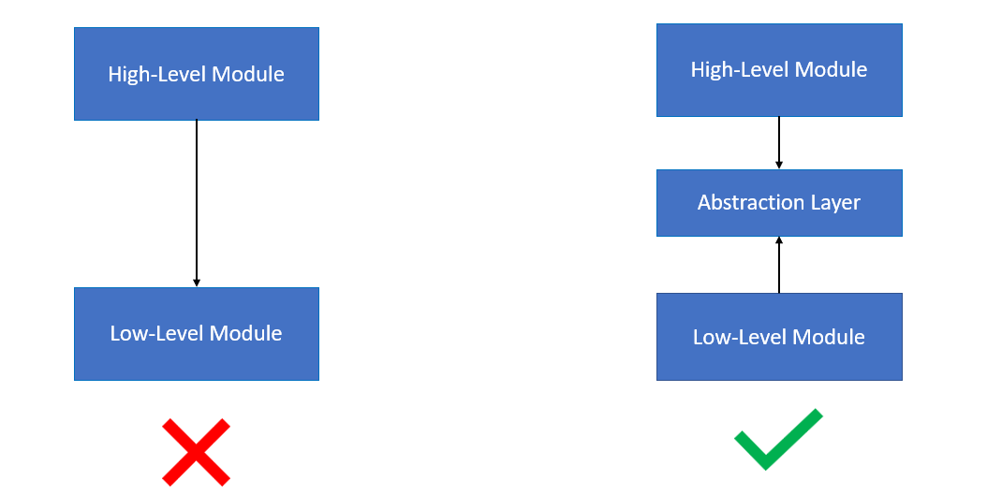
Концепции: Инверсия зависимостей

Slide 3
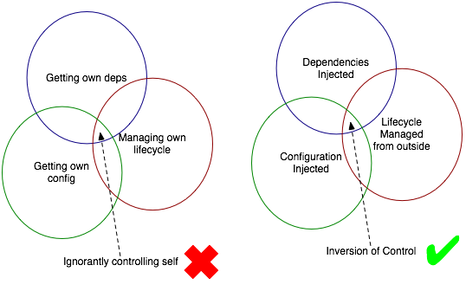
Концепции: Инверсия контроля

Slide 4
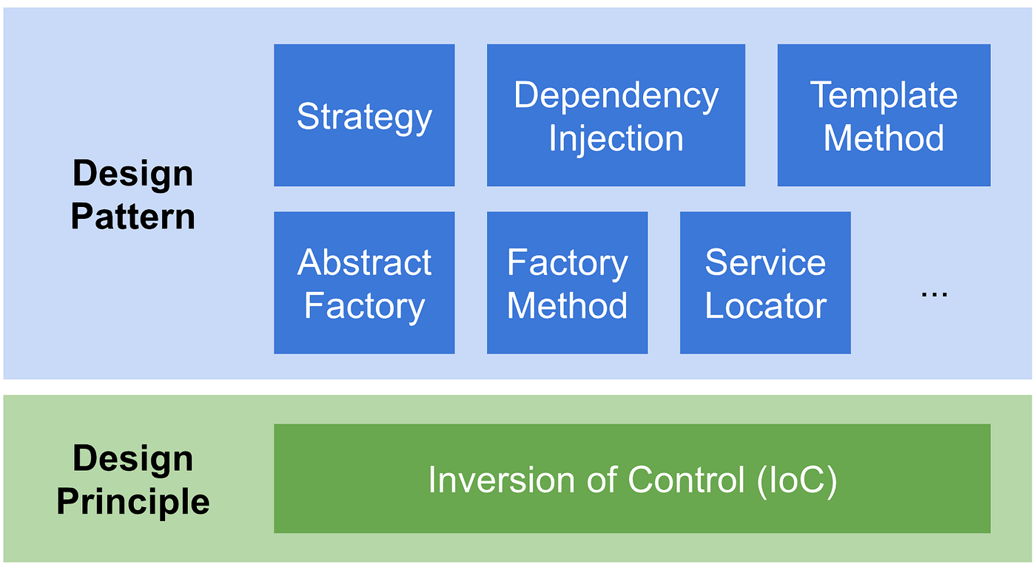
Тут то и появляется внедрение зависимостей

